Slide 1
Zakupy
This project has been funded with support from the European Commission. This document reflects the views only of the authors, and the Commission cannot be held responsible for any use which may be made of the information contained therein.

Slide 2
Ile to kosztuje?
Jaka jest cena?

Slide 3
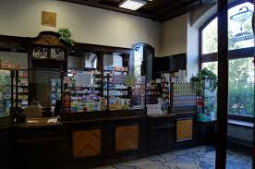
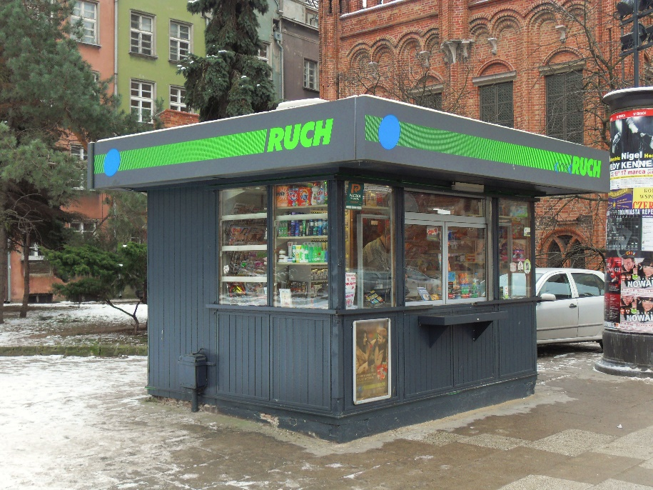
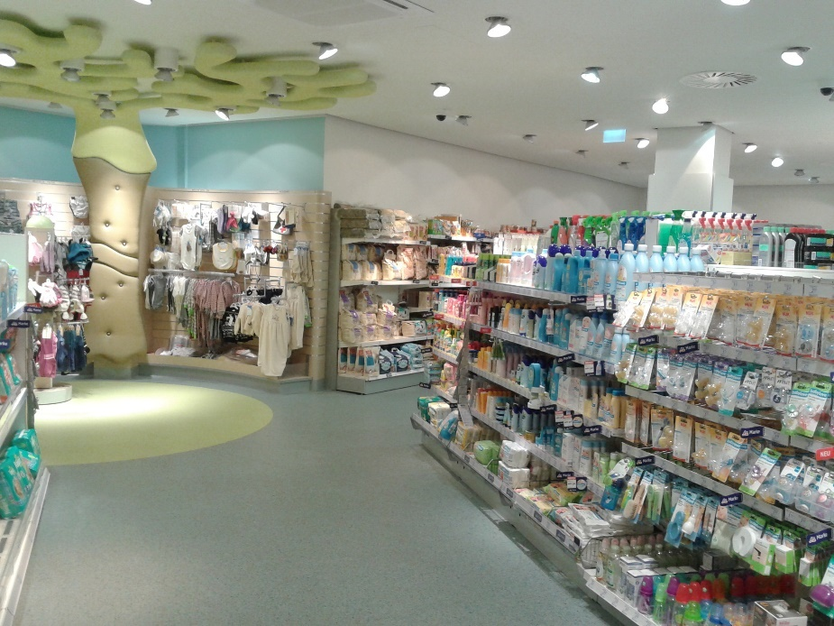
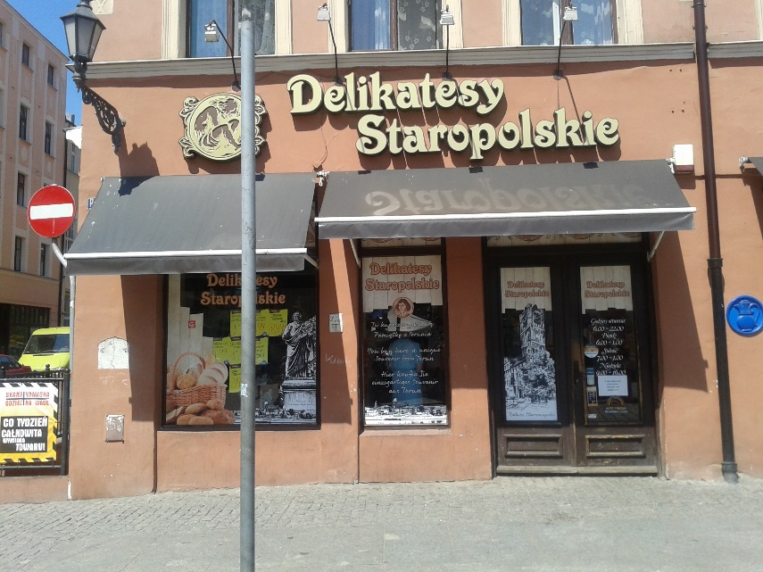
Sklepy
księgarnia
apteka
kiosk
drogeria
spożywczy/delikatesy

Slide 4
Dzień dobry, w czym mogę pomóc?
Ile kosztuje ta gra komputerowa?
Sześćdziesiąt pięć osiemdziesiąt.
A ta druga?
Poproszę obie.
Kartą.
Siedemdziesiąt siedem dwadzieścia jeden
Płatność kartą czy gotówką?

Slide 5
Razem sto czterdzieści trzy zero jeden. Zbliżeniowo?
Nie, na PIN.
Poproszę wprowadzić PIN.
Dziękuję, wydrukować potwierdzenie zapłaty?
Oto karta i paragon. Dziękuję i zapraszam ponownie.
Tak, poproszę.
Dziękuję, do widzenia.

